Slide 1
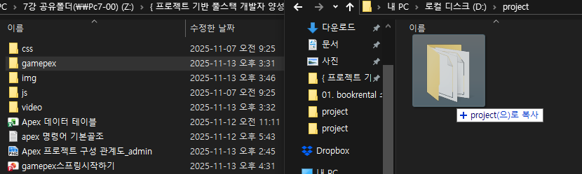

Z드라이브의 gamepex 폴더를
사용할 Workspace에 복사해주세요

Slide 2
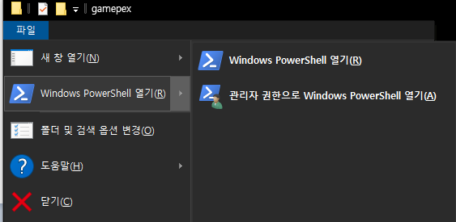
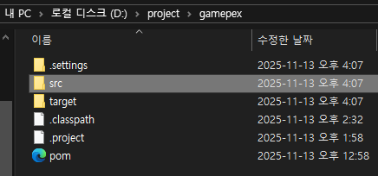
기존의 src 폴더를 삭제해주세요
Gamepex 폴더에서 파일-관리자권한으로 Powershell 실행

Slide 3
New-Item -ItemType SymbolicLink -Path "D:\project\gamepex\src" -Target "\\Pc7-00\7강 공유폴더\{ 프로젝트 기반 풀스택 개발자 양성 과정 }\A조 Apex\project\gamepex\src"
위 코드에서 Workspace는 자신의 워크스페이스로 수정하고 복사해주세요

Slide 4
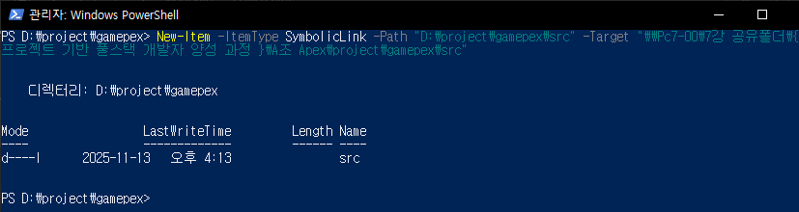
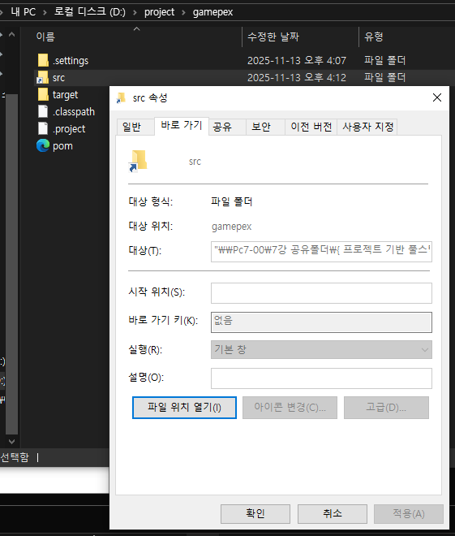
Powershell에서 붙여넣기 후 엔터해서 이렇게 뜨면 성공입니다
이런 식으로
바로가기 아이콘
같은 것이 생김

Slide 5
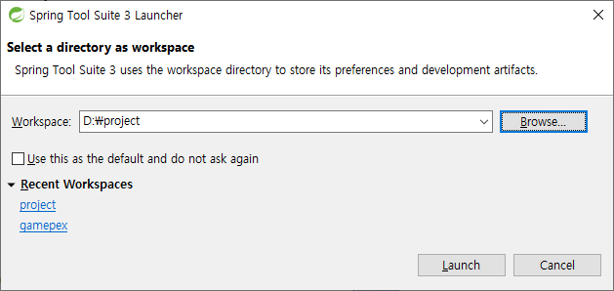
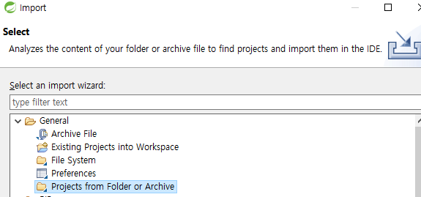
STS에서 Workspace를
해당 폴더로 여시고
Import에서
General-Projects from Folder or Archive
선택 후 Next

Slide 6
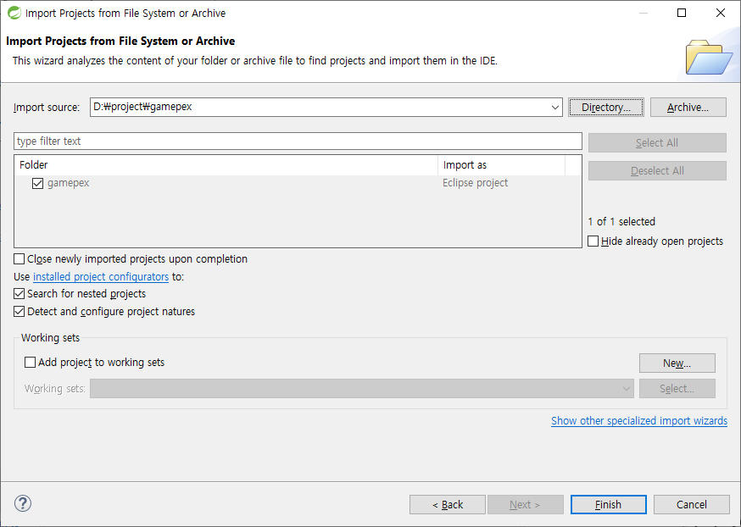
자신의 workspace\gamepex 폴더 선택 후 Finish 눌러주세요

Slide 7
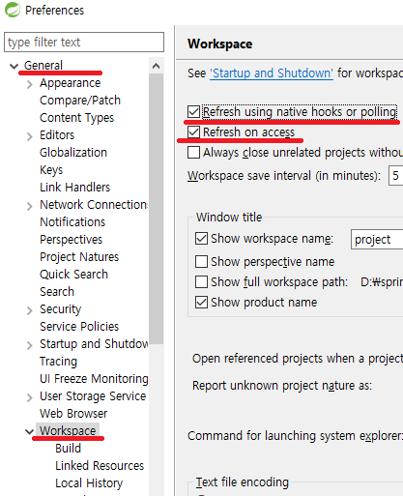
STS에서 상단의 Window-Preferences 여신 후
General-Workspace에서 위의 항목 2개를 체크,
Apply and Close 해주세요
수고하셨습니다

Slide 8
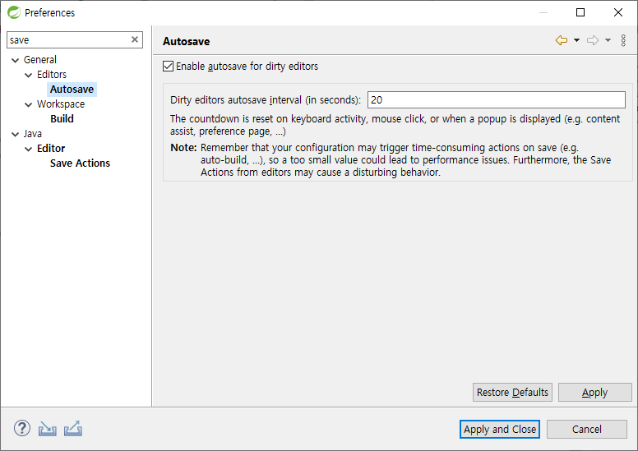
P.S. (필요시) 오토세이브

